Slide 1
Программный комплекс по выбору лекарственных препаратов на основе экспертных знаний
Выполнил студент гр. ИП-42
Пинчук В.А.
Руководитель
Косинов Г.П.

Slide 2
Цели дипломного проекта
предоставить возможность создания базы знаний заболеваний и методов их лечения;
предоставить доступ к базе знаний любому пользователю;
экономить время пользователей, упрощая процесс назначения лечения;
частично разгрузить различные органы здравоохранения.

Slide 3
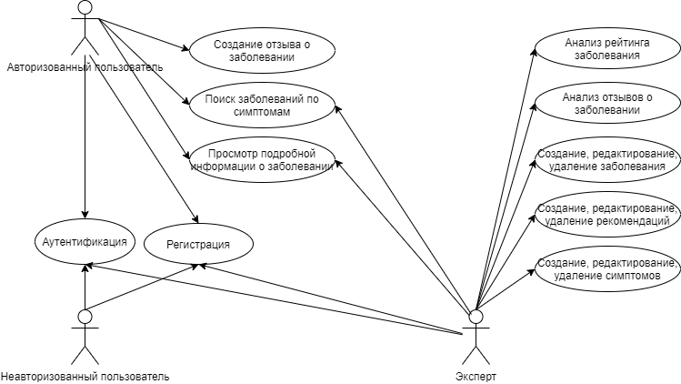
Функции разработанного приложения

Slide 4
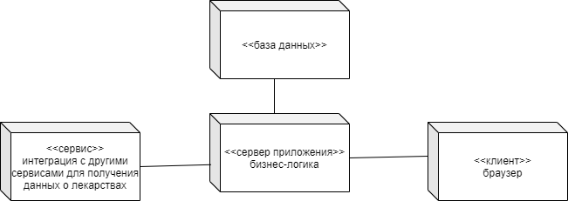
Архитектура приложения

Slide 5


Используемые технологии

Slide 6





Серверное приложение

Slide 7





Клиентское приложение

Slide 8
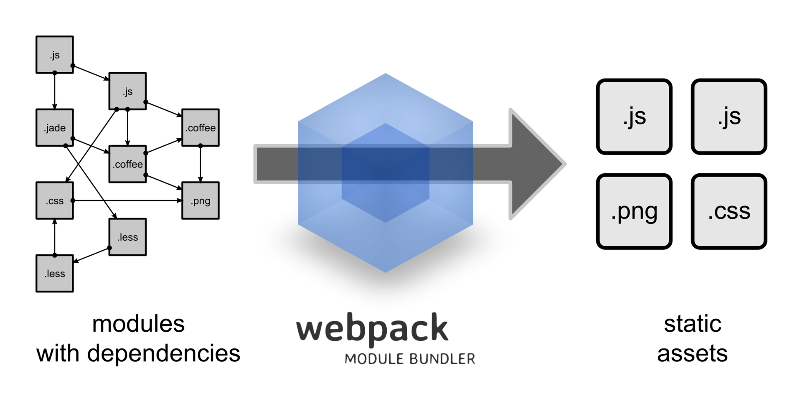
Сборщик клиентского приложения

Slide 9





Дополнительные инструменты

Slide 10
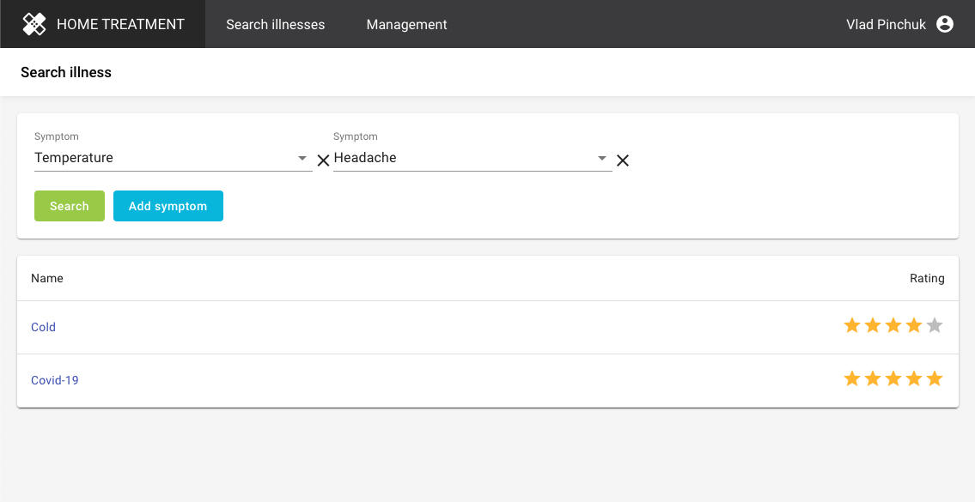
Страница с поиском заболеваний

Slide 11
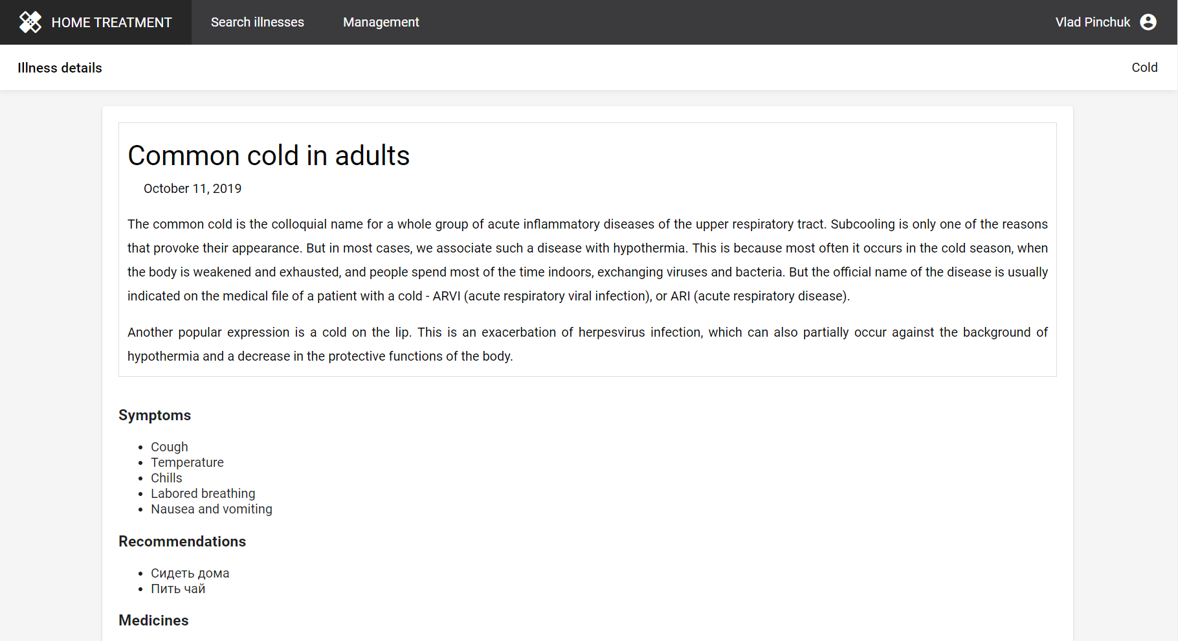


Slide 12
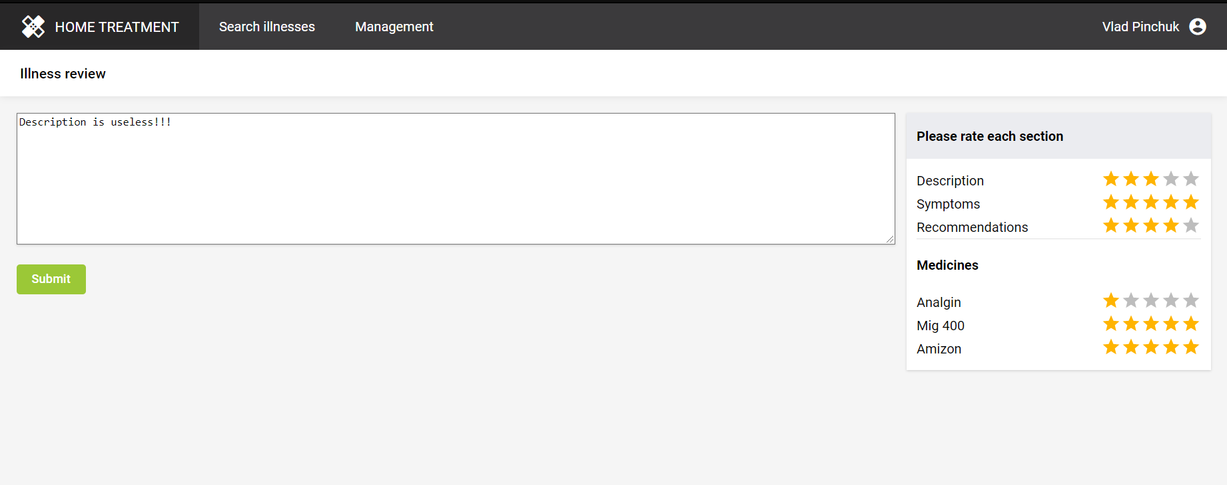
Страница для создания отзыва

Slide 13
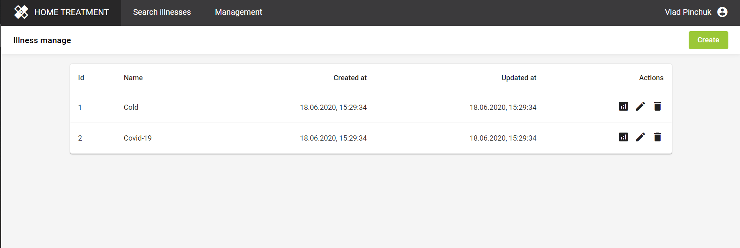
Страница с заболеваниями

Slide 14
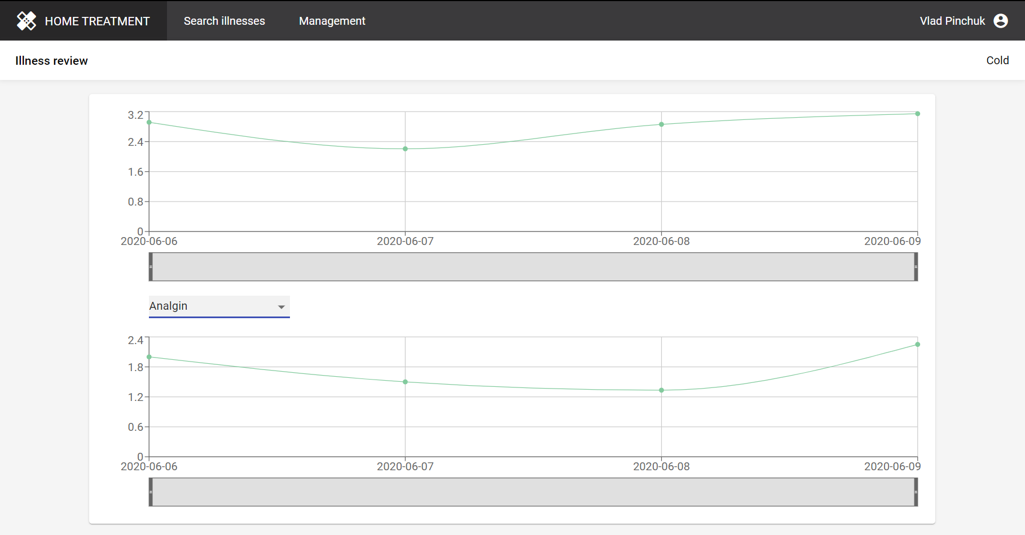
Страница для анализа отзывов

Slide 15
Список отзывов

Slide 16
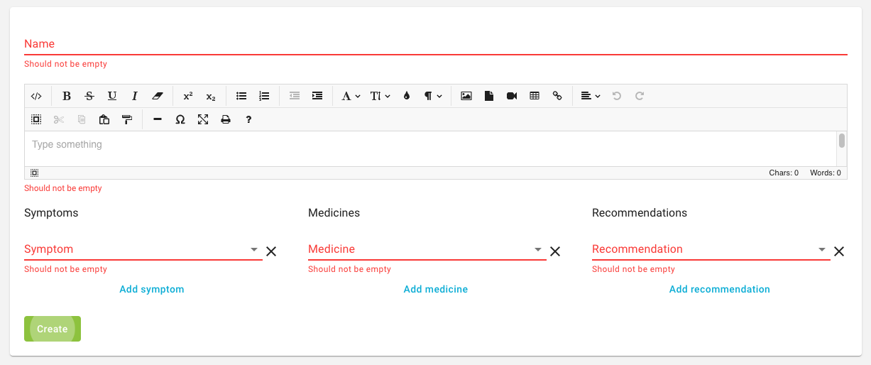
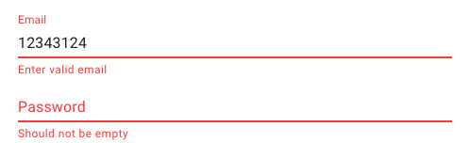
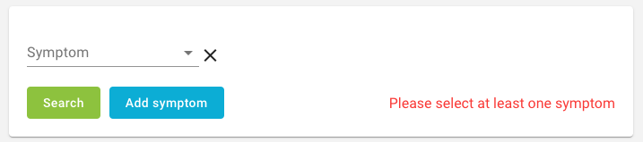
Тестирование

Slide 17
Заключение
В ходе дипломной работы был разработан программный комплекс по подбору лекарственных средств на основе экспертных знаний.
Разработанная система решила следующие задачи:
подбор лекарственных средств и лечения;
оценка пользователем полезности предоставленной информации о заболевании и методах их лечения;
создана система рейтингов для заболеваний, на основе оценок пользователей;
анализ экспертами рейтинга заболевания;
формирование базы знаний.

Slide 18
Спасибо за внимание!

